Slide 1
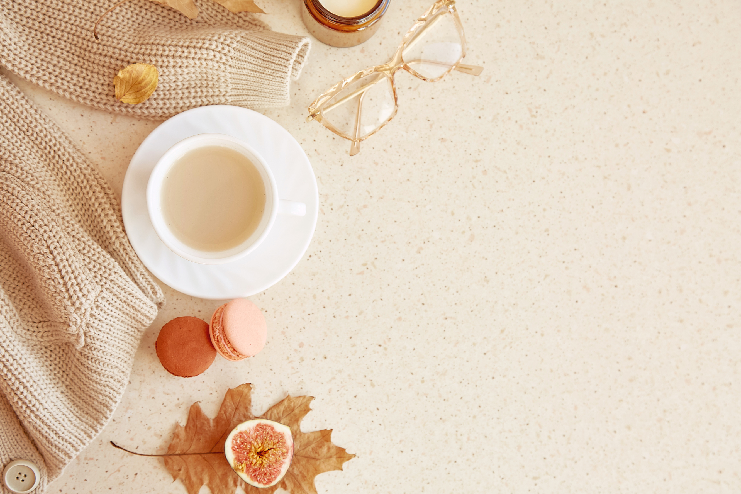

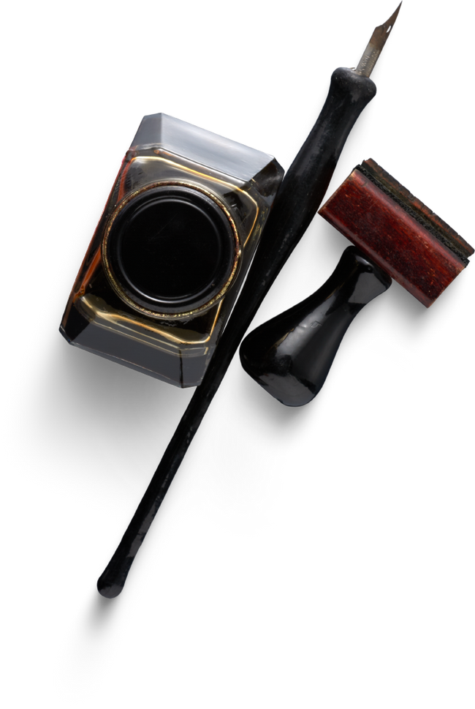
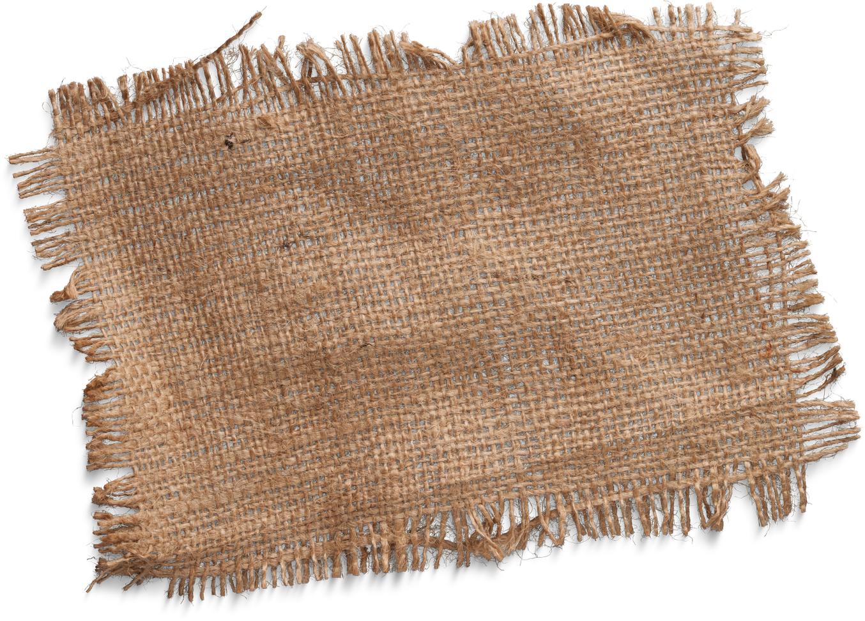
Bài thơ:
Chiếc cặp sách
Giáo viên: Lê Thị Tuyết Mai
Lứa tuổi: 5-6 tuổi

Slide 2
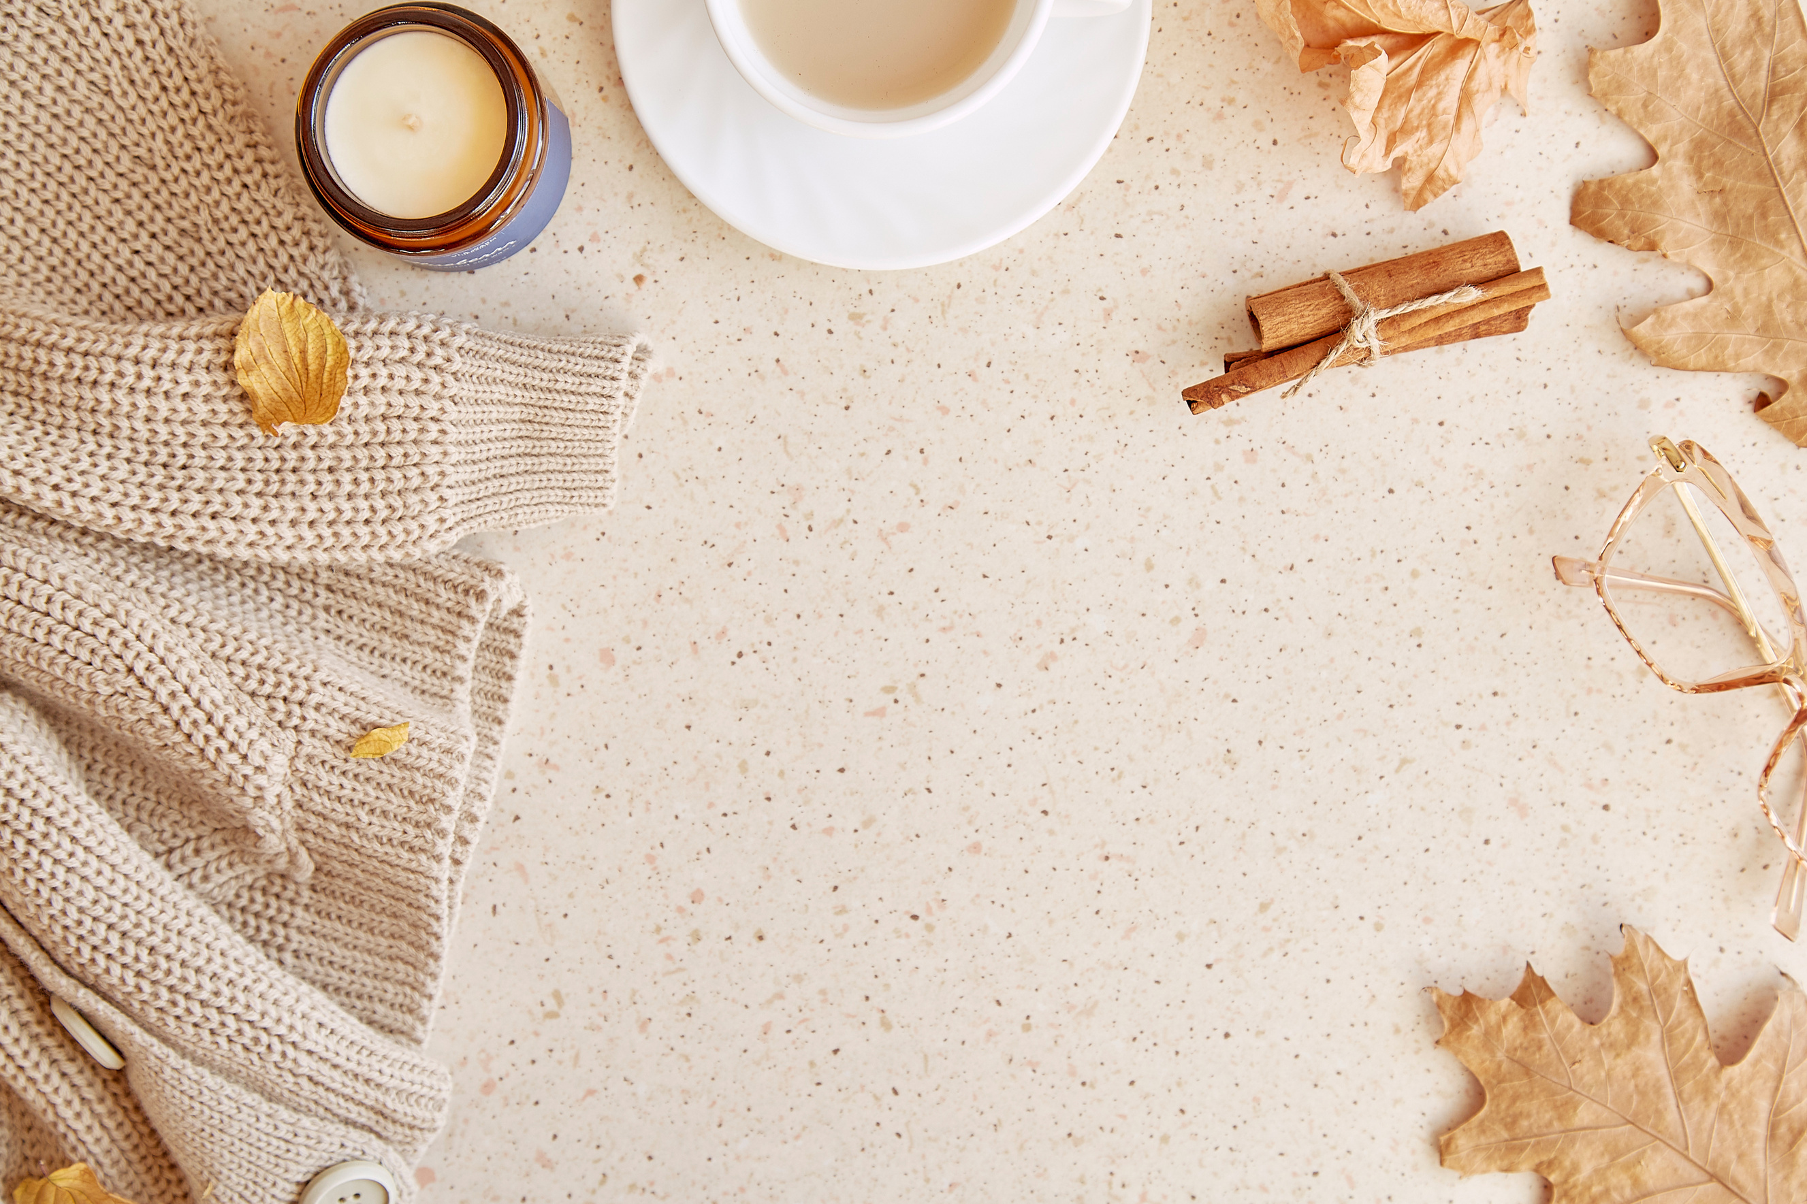




Tôi đựng sách vở
Cõng bạn trên vai
Mỗi buổi sớm mai
Theo bạn đến trường.
(Là cái gì?)

Slide 3

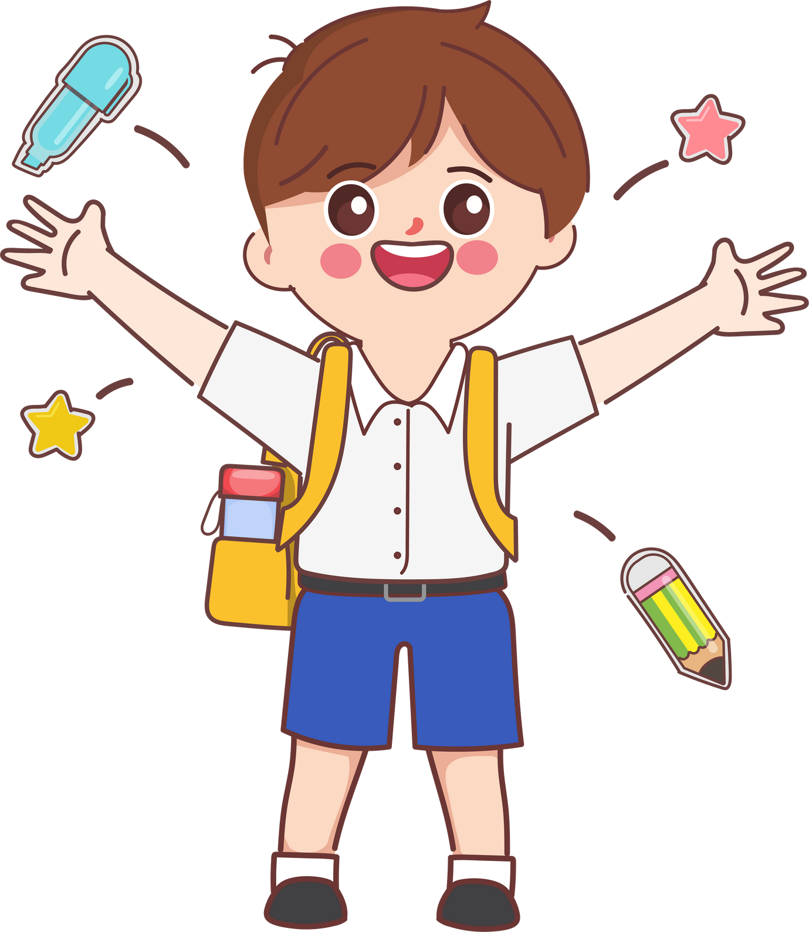


Đầu năm học mới vừa qua
Mẹ em mua tặng cặp da màu vàng.

Slide 4


Chiều dài ước khoảng ba gang
Giữa cặp có khóa màu vàng đồng thau.

Slide 5
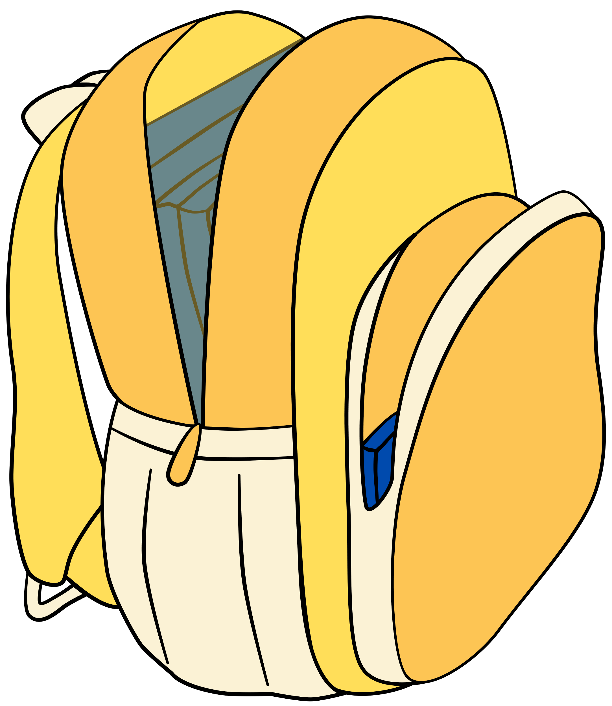

Bên trong bốn ngăn khác nhau
Không gian thật đẹp, em đâu phàn nàn
Ngăn lớn chứa sách an toàn
Ngoài cùng ngăn nhỏ là khoang đựng đồ.

Slide 6

Mặt ngoài ảnh bé và cô
Mặt trời tỏa sáng ước mơ học trò.
Quai đeo tựa chiếc lò xo
Có thể điều chỉnh sao cho vừa người
Bên trên quai xách có rồi

Slide 7
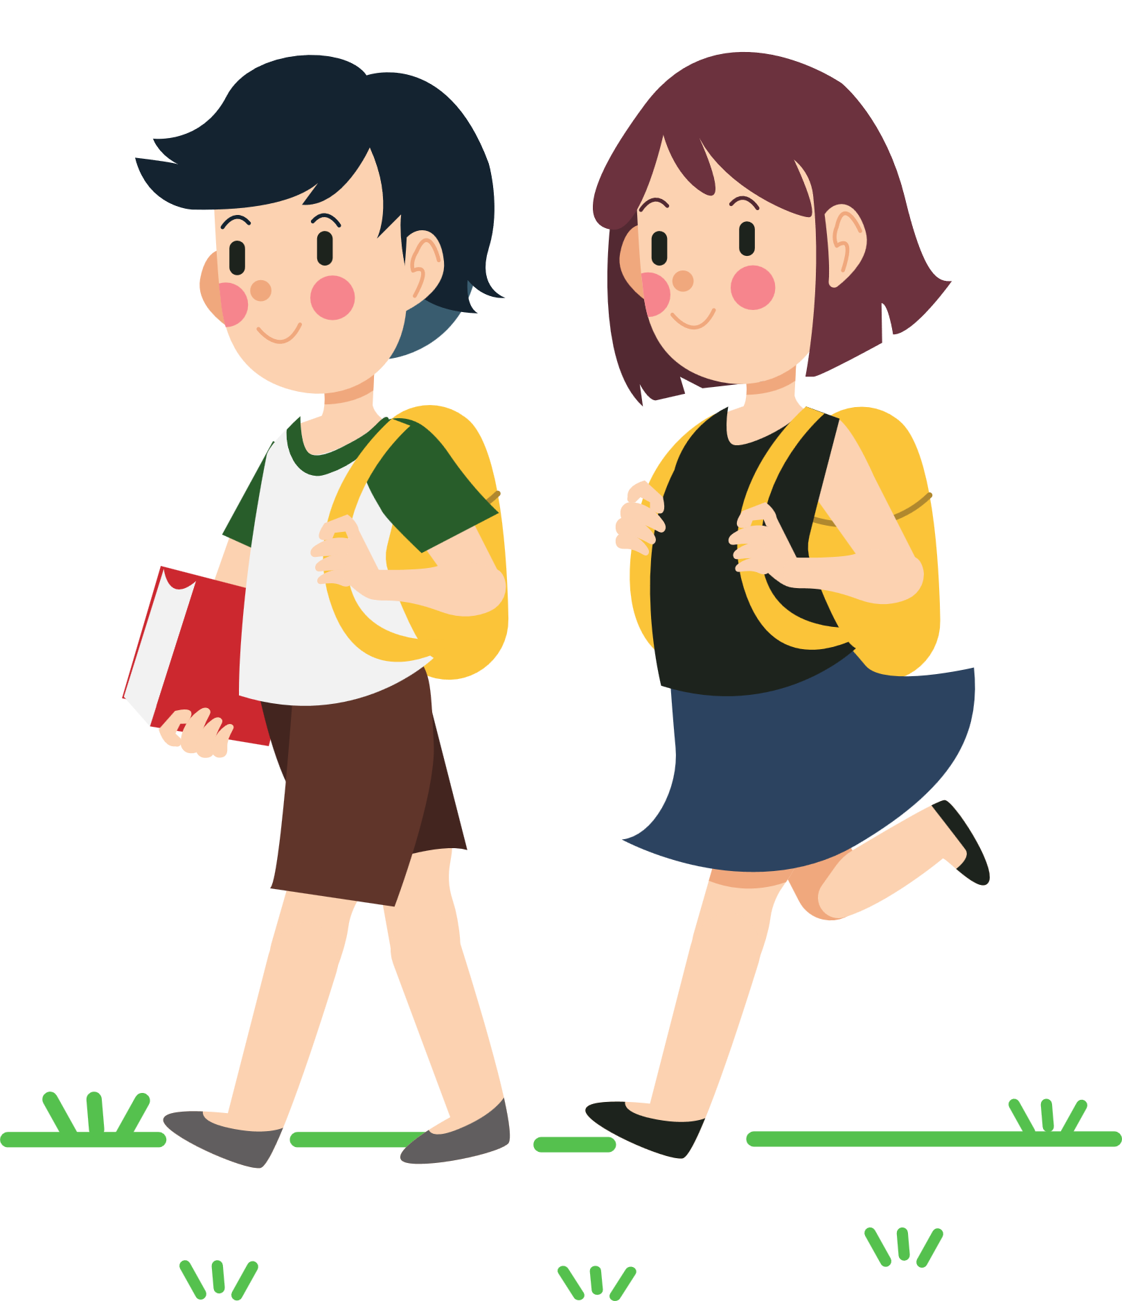
Cặp là người bạn của thời học sinh
Em tự hứa với lòng mình
Giữ gìn cặp mới như tình bạn thân.

Slide 8

Bé hãy học thuộc
bài thơ nhé!

